Slide 1




Lesson on World Cup 2026 (La Copa del Mundo 2026)
Notes for Teachers:
Activities are intended to be adaptable for any Key Stage 3 group
Zero or minimal prior football knowledge is needed. Where football knowledge may be beneficial, support is given in the form of multiple-choice questions
It would be useful for pupils to have already covered topics such as numbers, colours, days of the week and countries, as well as some simple verbs, to get the most out of these activities
Some slides have clickable icons for the teacher to reveal questions, answers or clues
Further guidance for teachers for each task can be found in the Notes section on the relevant slide, as well as on hidden slides at the start of each new activity
Feel free to adapt, edit, add or omit activities to suit your classes’ needs
The Men’s World Cup 2026 takes place in the USA, Canada & Mexico between 11th June – 19th July 2026

Slide 2
Lesson on World Cup 2026 (La Copa del Mundo 2026)
Lesson Content:
Starter / “Do Now” activity to identify 6 countries taking part at the World Cup 2026
Conti-style games to reinforce existing vocabulary and introduce some new vocabulary
World Cup 2026 quiz
Reading & comprehension task (with writing extension for higher ability pupils)
Predications task introducing the Future Tense

Slide 3

La Copa del Mundo 2026
FOLLOW US!
Instagram: @mingalabauk
LinkedIn: @Pearson
X: @MingalabaUK / @Pearson
Facebook: Pearsonplc

Slide 4

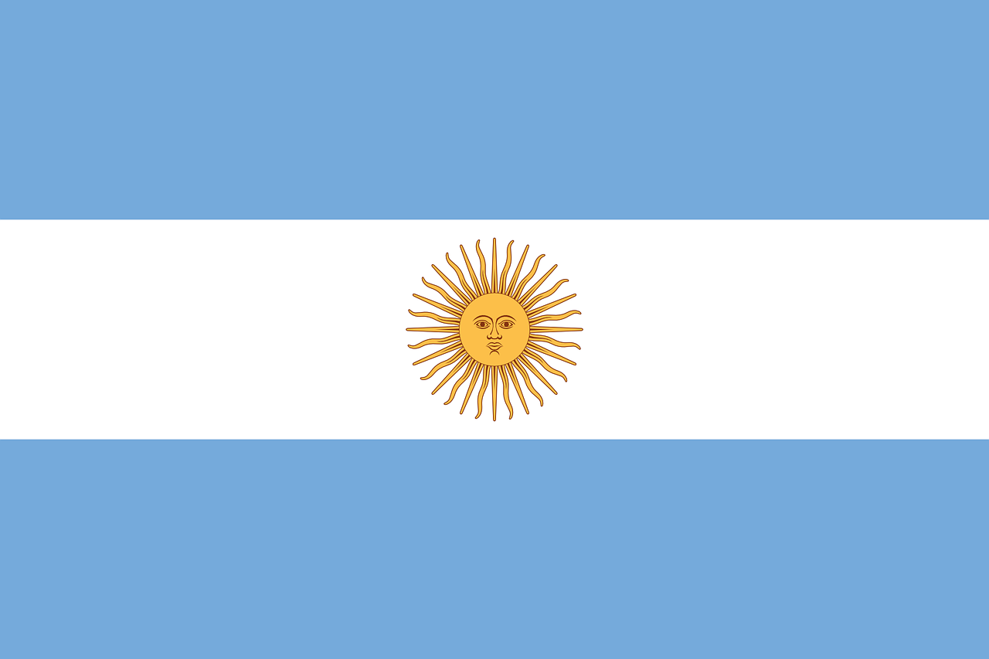




La Copa del Mundo 2026
Fecha
Starter:
Unscramble the following words to find some of the countries competing at the World Cup. Click the Question Mark for a clue!
1 | P A E Ñ S A E | ESPAÑA
2 | T N G I A R E N A | ARGENTINA
3 | I C A R N A F | FRANCIA
4 | L M I A E A N A | ALEMANIA
5 | B A R A I A A S U I A D T | ARABIA SAUDITA
6 | R U M E R S O A C | MARRUECOS
DON’T KNOW THE COUNTRIES IN SPANISH?
CLICK TO REVEAL THE POSSIBLE ANSWERS!
ARGENTINA | MARREUCOS
FRANCIA | ALEMANIA
ARABIA SAUDITA | ESPAÑA
EXTENSION:
Choose 3 other countries and scramble their spellings for a partner to solve.
Clue 1
Clue 2
Clue 3
Clue 4
Clue 5
Clue 6

Slide 5
Conti-style games:
Interactive activities to reinforce existing vocabulary (e.g. colours, simple verbs, countries) and introduce new vocabulary (e.g. new verbs, football terms)
All in present tense – adaptable to include other tenses
Whole class/group/pair activities
Adapt as necessary

Slide 6
WHICH SENTENCE?
Alemania gana el partido 2-1.
Lionel Messi marca tres goles.
Bruno Fernandes recibe una tarjeta amarilla.
Turquía pierde el partido 1-0.
Escocia juega el domingo.
Virgil van Dijk recibe una tarjeta roja.
Corea del Sur pierde el partido 4-2.
Lamine Yamal marca un gol.
Francia gana el partido 5-3.
Mi jugador favorito es Vinícius Junior.
Notes:
Whole class activity: Teacher reads a sentence from the board, pupils hold fingers up to show which sentence they think the teacher read. Option to translate after each sentence. Also works in pairs after teacher demo.
Translations:
Germany win (are winning) the match 2-1
Lionel Messi scores three goals
Bruno Fernandes receives a yellow card
Turkey lose (are losing) the match 1-0
Scotland play (are playing) on Sunday
Virgil van Dijk gets a red card
South Korea lose (are losing) the match 4-2
Lamine Yamal scores a goal
France win (are winning) the match 5-3
My favourite player is Vinícius Junior.

Slide 7
MIND READER
Alemania gana el partido 2-1.
Lionel Messi marca tres goles.
Bruno Fernandes recibe una tarjeta amarilla.
Turquía pierde el partido 1-0.
Escocia juega el domingo.
Virgil van Dijk recibe una tarjeta roja.
Corea del Sur pierde el partido 4-2.
Lamine Yamal marca un gol.
Francia gana el partido 5-3.
Mi jugador favorito es Vinícius Junior.
Notes:
Whole class activity: Teacher secretly chooses a sentence from the board. Pupils raise hand to guess which sentence. Focus on pronunciation. Pupil who guesses correctly comes to the front to take teacher’s place to pick a sentence. Class raise hand to guess (pupil led). Repeat for as long as you want. Also works in pairs or small groups.

Slide 8
LOTTO
Alemania gana el partido 2-1.
Lionel Messi marca tres goles.
Bruno Fernandes recibe una tarjeta amarilla.
Turquía pierde el partido 1-0.
Escocia juega el domingo.
Virgil van Dijk recibe una tarjeta roja.
Corea del Sur pierde el partido 4-2.
Lamine Yamal marca un gol.
Francia gana el partido 5-3.
Mi jugador favorito es Vinícius Junior.
Notes:
Whole class “bingo” activity: Pupils choose 6 numbers between 1-10 and write them down on paper/mini whiteboard. Teacher calls out one sentence from the board at a time in a random order (in target language or in English, depending on pupils’ level.) Pupils cross off their numbers as the teacher calls the corresponding sentence until one pupil has all numbers crossed out.
Translations:
Germany win (are winning) the match 2-1
Lionel Messi scores three goals
Bruno Fernandes receives a yellow card
Turkey lose (are losing) the match 1-0
Scotland play (are playing) on Sunday
Virgil van Dijk gets a red card
South Korea lose (are losing) the match 4-2
Lamine Yamal scores a goal
France win (are winning) the match 5-3
My favourite player is Vinícius Junior.

Slide 9
1 v 1
Alemania gana el partido 2-1.
Lionel Messi marca tres goles.
Bruno Fernandes recibe una tarjeta amarilla.
Turquía pierde el partido 1-0.
Escocia juega el domingo.
Virgil van Dijk recibe una tarjeta roja.
Corea del Sur pierde el partido 4-2.
Lamine Yamal marca un gol.
Francia gana el partido 5-3.
Mi jugador favorito es Vinícius Junior.
Notes:
Two pupils at front of class with a mini whiteboard each. Teacher reads a sentence (in target language or in English, depending on pupils’ level), pupils listen and race to show on their fingers which sentence was read. Best of 3, winner stays on. Get class to help judge who got the correct sentence first. Also works in pairs or threes, and/or with pupils reading the sentence.

Slide 10
¡El cuestionario de la Copa del Mundo!
Preguntas
Notes:
10-question quiz about the World Cup. Questions are multiple choice to minimize the need for prior football knowledge, with the option for questions in English and/or Spanish (click the relevant flag on each slide to reveal the question.) Answers are in Spanish. Presented in pub quiz style with all questions first then answers at the end.

Slide 11


1
El cuestionario de la Copa del Mundo 2026
Where is the World Cup 2026 taking place?
¿Dónde se juega la Copa del Mundo 2026?
La Copa del Mundo 2026 se juega en Inglaterra, Escocia y Gales.
La Copa del Mundo 2026 se juega en Alemania, Austria y Suiza.
La Copa del Mundo 2026 se juega en los Estados Unidos, Canadá y México.
Notes:
Click on the UK flag for the question in English or the Spain flag for the question in Spanish

Slide 12
2
El cuestionario de la Copa del Mundo 2026
How many countries play at the World Cup 2026?
¿Cuántos países juegan en la Copa del Mundo 2026?
32 países juegan en la Copa del Mundo 2026.
24 países juegan en la Copa del Mundo 2026.
48 países juegan en la Copa del Mundo 2026.
Notes:
Click on the UK flag for the question in English or the Spain flag for the question in Spanish

Slide 13
3
El cuestionario de la Copa del Mundo 2026
Which country does Sadio Mané come from?
¿De dónde es Sadio Mané?
Sadio Mané es de Francia.
Sadio Mané es de Senegal.
Sadio Mané es de Ghana.
Notes:
Click on the UK flag for the question in English or the Spain flag for the question in Spanish

Slide 14
4
El cuestionario de la Copa del Mundo 2026
How many players are there in a World Cup 2026 squad?
¿Cuántos jugadores hay en una selección de la Copa del Mundo 2026?
Hay 26 jugadores en la selección de la Copa del Mundo 2026.
Hay 23 jugadores en la selección de la Copa del Mundo 2026.
Hay 21 jugadores en la selección de la Copa del Mundo 2026.
Notes:
Click on the UK flag for the question in English or the Spain flag for the question in Spanish

Slide 15
5
El cuestionario de la Copa del Mundo 2026
When is the World Cup 2026 final?
¿Cuándo es la final de la Copa del Mundo 2026?
La final de la Copa del Mundo 2026 es el domingo 12 de julio.
La final de la Copa del Mundo 2026 es el sábado 18 de julio.
La final de la Copa del Mundo 2026 es el domingo 19 de julio.
Notes:
Click on the UK flag for the question in English or the Spain flag for the question in Spanish

Slide 16
6
El cuestionario de la Copa del Mundo 2026
England and Scotland are playing at the World Cup 2026 – True or False?
Inglaterra y Escocia juegan en la Copa del Mundo 2026 – ¿Verdadero o falso?
Verdadero.
Falso.
Notes:
Click on the UK flag for the question in English or the Spain flag for the question in Spanish

Slide 17
7
El cuestionario de la Copa del Mundo 2026
Which country will play at a World Cup for the first time?
¿Qué equipo juega por primera vez la Copa del Mundo?
Nueva Zelanda.
Cabo Verde.
Haití.
Notes:
Click on the UK flag for the question in English or the Spain flag for the question in Spanish

Slide 18
8
El cuestionario de la Copa del Mundo 2026
Who won the Women’s World Cup in 2023?
¿Qué equipo ganó la Copa del Mundo Femenina en 2023?
Los Estados Unidos
Inglaterra
España
Notes:
Click on the UK flag for the question in English or the Spain flag for the question in Spanish

Slide 19
9
El cuestionario de la Copa del Mundo 2026
Which team won the Men’s World Cup in 2022?
¿Qué equipo ganó la Copa del Mundo 2022?
Argentina.
España.
Francia.
Notes:
Click on the UK flag for the question in English or the Spain flag for the question in Spanish

Slide 20
10
El cuestionario de la Copa del Mundo 2026
Where is the final taking place?
¿Dónde se juega la final?
La final se juega en Nueva Jersey.
La final se juega en la Ciudad de México.
La final se juega en Los Ángeles.
Notes:
Click on the UK flag for the question in English or the Spain flag for the question in Spanish

Slide 21
¡El cuestionario de la Copa del Mundo!
Respuestas

Slide 22
1
El cuestionario de la Copa del Mundo 2026
Where is the World Cup 2026 taking place?
¿Dónde se juega la Copa del Mundo 2026?
La Copa del Mundo 2026 se juega en Inglaterra, Escocia y Gales.
La Copa del Mundo 2026 se juega en Alemania, Austria y Suiza.
La Copa del Mundo 2026 se juega en los Estados Unidos, Canadá .y México.
Notes:
Click on the UK flag for the question in English or the Spain flag for the question in Spanish

Slide 23
2
El cuestionario de la Copa del Mundo 2026
How many countries play at the World Cup 2026?
¿Cuántos países juegan en la Copa del Mundo 2026?
32 países juegan en la Copa del Mundo 2026.
24 países juegan en la Copa del Mundo 2026.
48 países juegan en la Copa del Mundo 2026.
Notes:
Click on the UK flag for the question in English or the Spain flag for the question in Spanish

Slide 24
3
El cuestionario de la Copa del Mundo 2026
Which country does Sadio Mané come from?
¿De dónde es Sadio Mané?
Sadio Mané es de Francia.
Sadio Mané es de Senegal.
Sadio Mané es de Ghana.
Notes:
Click on the UK flag for the question in English or the Spain flag for the question in Spanish

Slide 25
4
El cuestionario de la Copa del Mundo 2026
How many players are there in a World Cup 2026 squad?
¿Cuántos jugadores hay en una selección de la Copa del Mundo 2026?
Hay 26 jugadores en la selección de la Copa del Mundo 2026.
Hay 23 jugadores en la selección de la Copa del Mundo 2026.
Hay 21 jugadores en la selección de la Copa del Mundo 2026.
Notes:
Click on the UK flag for the question in English or the Spain flag for the question in Spanish

Slide 26
5
El cuestionario de la Copa del Mundo 2026
When is the World Cup 2026 final?
¿Cuándo es la final de la Copa del Mundo 2026?
La final de la Copa del Mundo 2026 es el domingo 12 de julio.
La final de la Copa del Mundo 2026 es el sábado 18 de julio.
La final de la Copa del Mundo 2026 es el domingo 19 de julio.
Notes:
Click on the UK flag for the question in English or the Spain flag for the question in Spanish

Slide 27
6
El cuestionario de la Copa del Mundo 2026
England and Scotland are playing at the World Cup 2026 – True or False?
Inglaterra y Escocia juegan en la Copa del Mundo 2026 – ¿Verdadero o falso?
Verdadero.
Falso.
Notes:
Click on the UK flag for the question in English or the Spain flag for the question in Spanish

Slide 28
7
El cuestionario de la Copa del Mundo 2026
Which country will play at a World Cup for the first time?
¿Qué equipo juega por primera vez la Copa del Mundo?
Nueva Zelanda.
Cabo Verde.
Haití.
Notes:
Click on the UK flag for the question in English or the Spain flag for the question in Spanish

Slide 29
8
El cuestionario de la Copa del Mundo 2026
Who won the Women’s World Cup in 2023?
¿Qué equipo ganó la Copa del Mundo Femenina en 2023?
Los Estados Unidos
Inglaterra
España
Notes:
Click on the UK flag for the question in English or the Spain flag for the question in Spanish

Slide 30
9
El cuestionario de la Copa del Mundo 2026
Which team won the Men’s World Cup in 2022?
¿Qué equipo ganó la Copa del Mundo 2022?
Argentina.
España.
Francia.
Notes:
Click on the UK flag for the question in English or the Spain flag for the question in Spanish

Slide 31
10
El cuestionario de la Copa del Mundo 2026
Where is the final taking place?
¿Dónde se juega la final?
La final se juega en Nueva Jersey.
La final se juega en la Ciudad de México.
La final se juega en Los Ángeles.
Notes:
Click on the UK flag for the question in English or the Spain flag for the question in Spanish

Slide 32
¡Leamos!
Hóla, me llamo Carlos y tengo trece años. Soy de Colombia y me gusta mucho el fútbol. Creo que Brasil va a ganar la Copa del Mundo porque tiene jugadores fantásticos y marca muchos goles. Me gusta Francia también, pero pienso que Brasil es el mejor equipo este año.
Soy Lucía y tengo doce años. Vivo en Buenos Aires y veo todos los partidos con mi familia. Mi equipo favorito es Argentina, pero pienso que Inglaterra va a ganar la Copa del Mundo porque juega muy bien y tiene una defensa fuerte. Además, sus jugadores trabajan mucho en el campo.
… va a ganar = … will win
los jugadores = the players
marcar goles = to score goals
el equipo = the team
el partido = the match
la defensa = the defence
fuerte = strong
trabajar = to work
el campo = the pitch
estudiante = student
emocionante = exciting
los aficionados = fans
¡Buenos días! Me llamo Javier y soy estudiante. Me encanta la Copa del Mundo porque es muy emocionante. Creo que Francia va a ganar porque tiene jugadores rápidos con mucha experiencia. Me gusta Alemania, pero no pienso que va a ganar este año porque no marca muchos goles.
¡Hóla! Soy Ana y tengo catorce años. Mi deporte favorito es el fútbol y juego en un equipo de mi colegio. Pienso que Argentina va a ganar la Copa del Mundo porque tiene un equipo excelente y muchos aficionados. Brasil es muy bueno también, pero Argentina juega mejor en los partidos importantes.
Notes:
PRINT SLIDE

Slide 33
Read the texts and answer the questions:
Why does Carlos think Brazil will win the World Cup?
Who thinks England will win the World Cup?
Why does Javier love the World Cup?
Who does Ana think will win the World Cup?
According to Ana, what do Argentina do better than Brazil?
Extra Challenge 1: Pick one text and translate it into English
Extra Challenge 2: Write your own text in Spanish – who do you think will win the World Cup?
They have fantastic players and score lots of goals
Lucía
It’s very exciting
Argentina
Play better in the important matches

Slide 34
¿Qué va a pasar en el partido?
To give a prediction, you need to use the future tense:
Por ejemplo:
Inglaterra va a ganar 2:1 = England is going to win 2-1
Inglaterra va a perder 4:1 = England is going to lose 4-1
Los equipos van a empatar el partido = The teams are going to draw the match
Write your prediction for a World Cup 2026 match! Try to start with “Creo que…” (I believe that…)
  Creo que Inglaterra va a ganar 2-1 = I think England is going to win 2-1.
Share your prediction with your class, and remember to check if your prediction was correct!
Notes:
Refer back to reading texts to highlight how to form the future tense. Use this to ask pupils for match predictions throughout the tournament.

